Slide 1
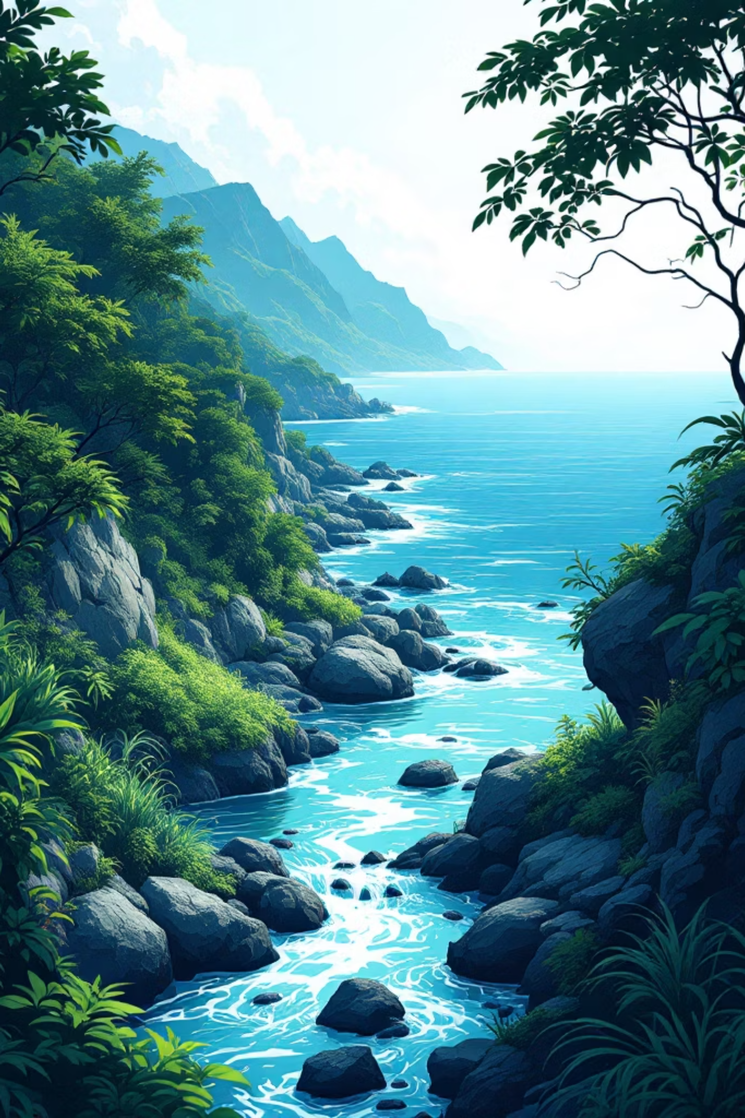
Το Ταξίδι του Ποταμού
Μια μαγική περιπέτεια από την πηγή ως τη θάλασσα

Slide 2
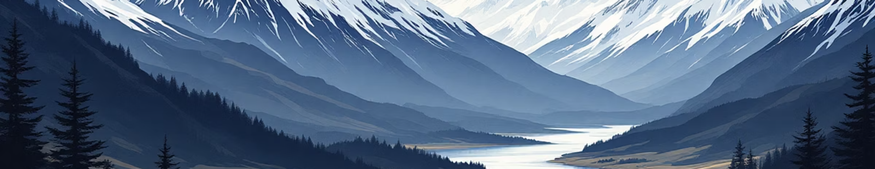

Τι είναι το ποτάμι;
Γλυκό Νερό
Από Ψηλά προς Χαμηλά
Προς τη Θάλασσα
Ένα ρυάκι γλυκού νερού που ξεκινά από τις πηγές του στα βουνά
Κυλάει από τα ψηλά προς τα χαμηλά μέρη της γης με τη δύναμη της βαρύτητας
Ο στόχος του είναι να φτάσει στη θάλασσα και να συνεχίσει τον κύκλο του

Slide 3
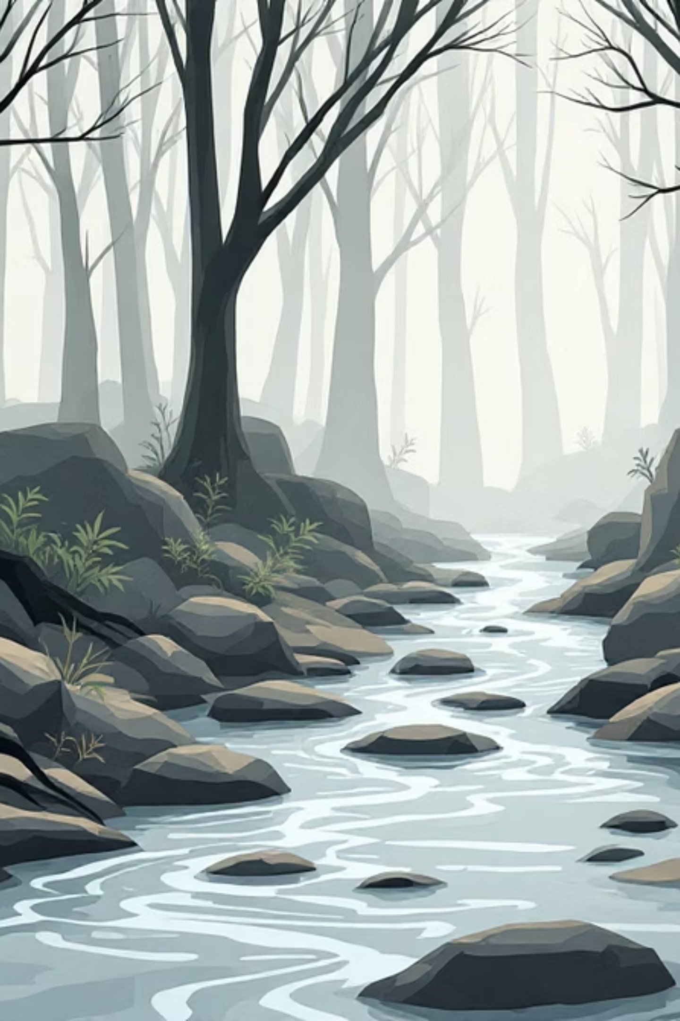
Η Πηγή: Η Αρχή του Ταξιδιού
Το ποτάμι ξεκινά από μια πηγή, σαν ένα μικρό ρυάκι που αναβλύζει από το έδαφος ή από τον χιονισμένο λόφο.
Καθαρό και Κρύο
Το νερό της πηγής είναι κρύο και εξαιρετικά καθαρό, γιατί μόλις έχει βγει από τη γη.

Slide 4
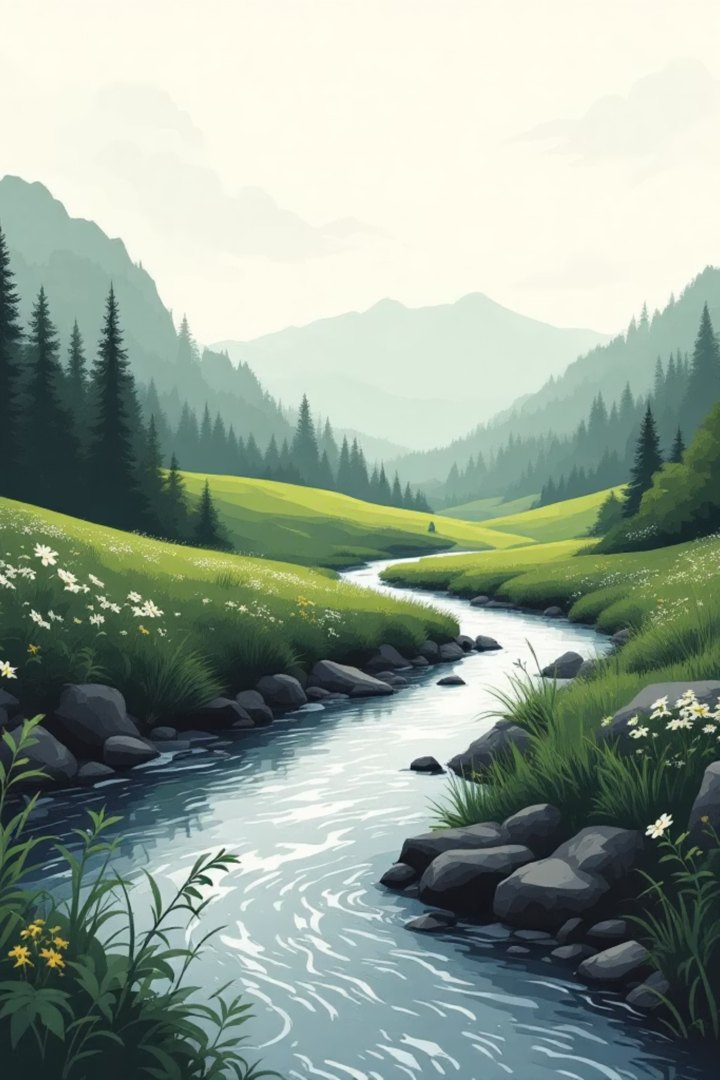
Η Διαδρομή του Ποταμού
Καθώς το νερό κυλάει προς τα κάτω,
το ποτάμι μεγαλώνει και αλλάζει μορφή.
01
Μεγαλώνει
Καθώς κυλάει, το ποτάμι μεγαλώνει συνεχώς
02
Διασχίζει
Περνάει μέσα από δάση, χωράφια και πόλεις
03
Συναντά
Μικρότερα ρυάκια το ενισχύουν και το κάνουν πιο μεγάλο

Slide 5
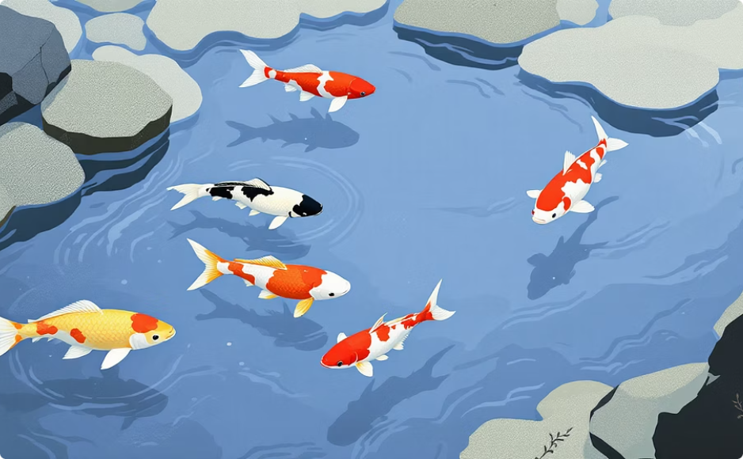
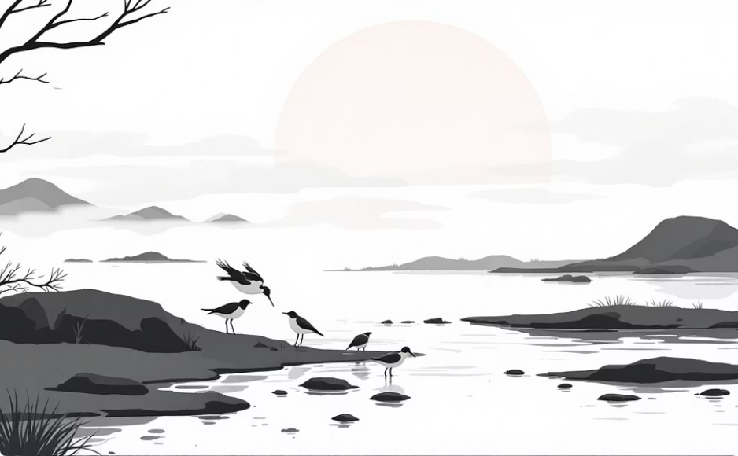
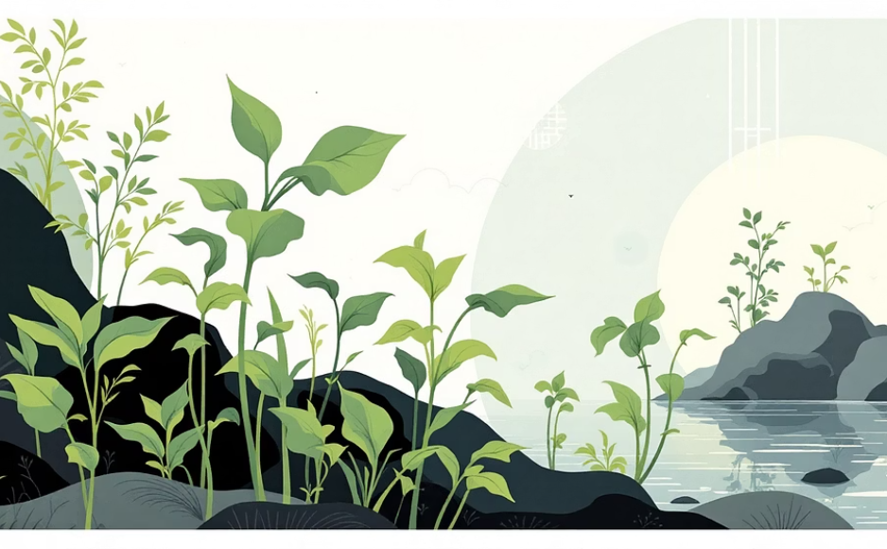
Ζωή στο Ποτάμι
Το ποτάμι δεν είναι μόνο νερό - είναι ένας ζωντανός κόσμος!
Ψάρια
Πουλιά
Φυτά
Πέστροφα, γριβάδι, μαυροτσιρώνι (σπάνιο είδος που ζει μόνο στον Αλιάκμονα), κέφαλοι και λαβράκια στο δέλτα
Αργυροπελεκάνοι, λεπτομύτες, πορφυροτσικνιάδες και πολλά μεταναστευτικά είδη που χρησιμοποιούν τα δέλτα για ξεκούραση
Καλαμώνες (Phragmites australis), θαλάσσια φυτά και υδρόφιλα φυτά που αναπτύσσονται στις όχθες και τα δέλτα

Slide 6
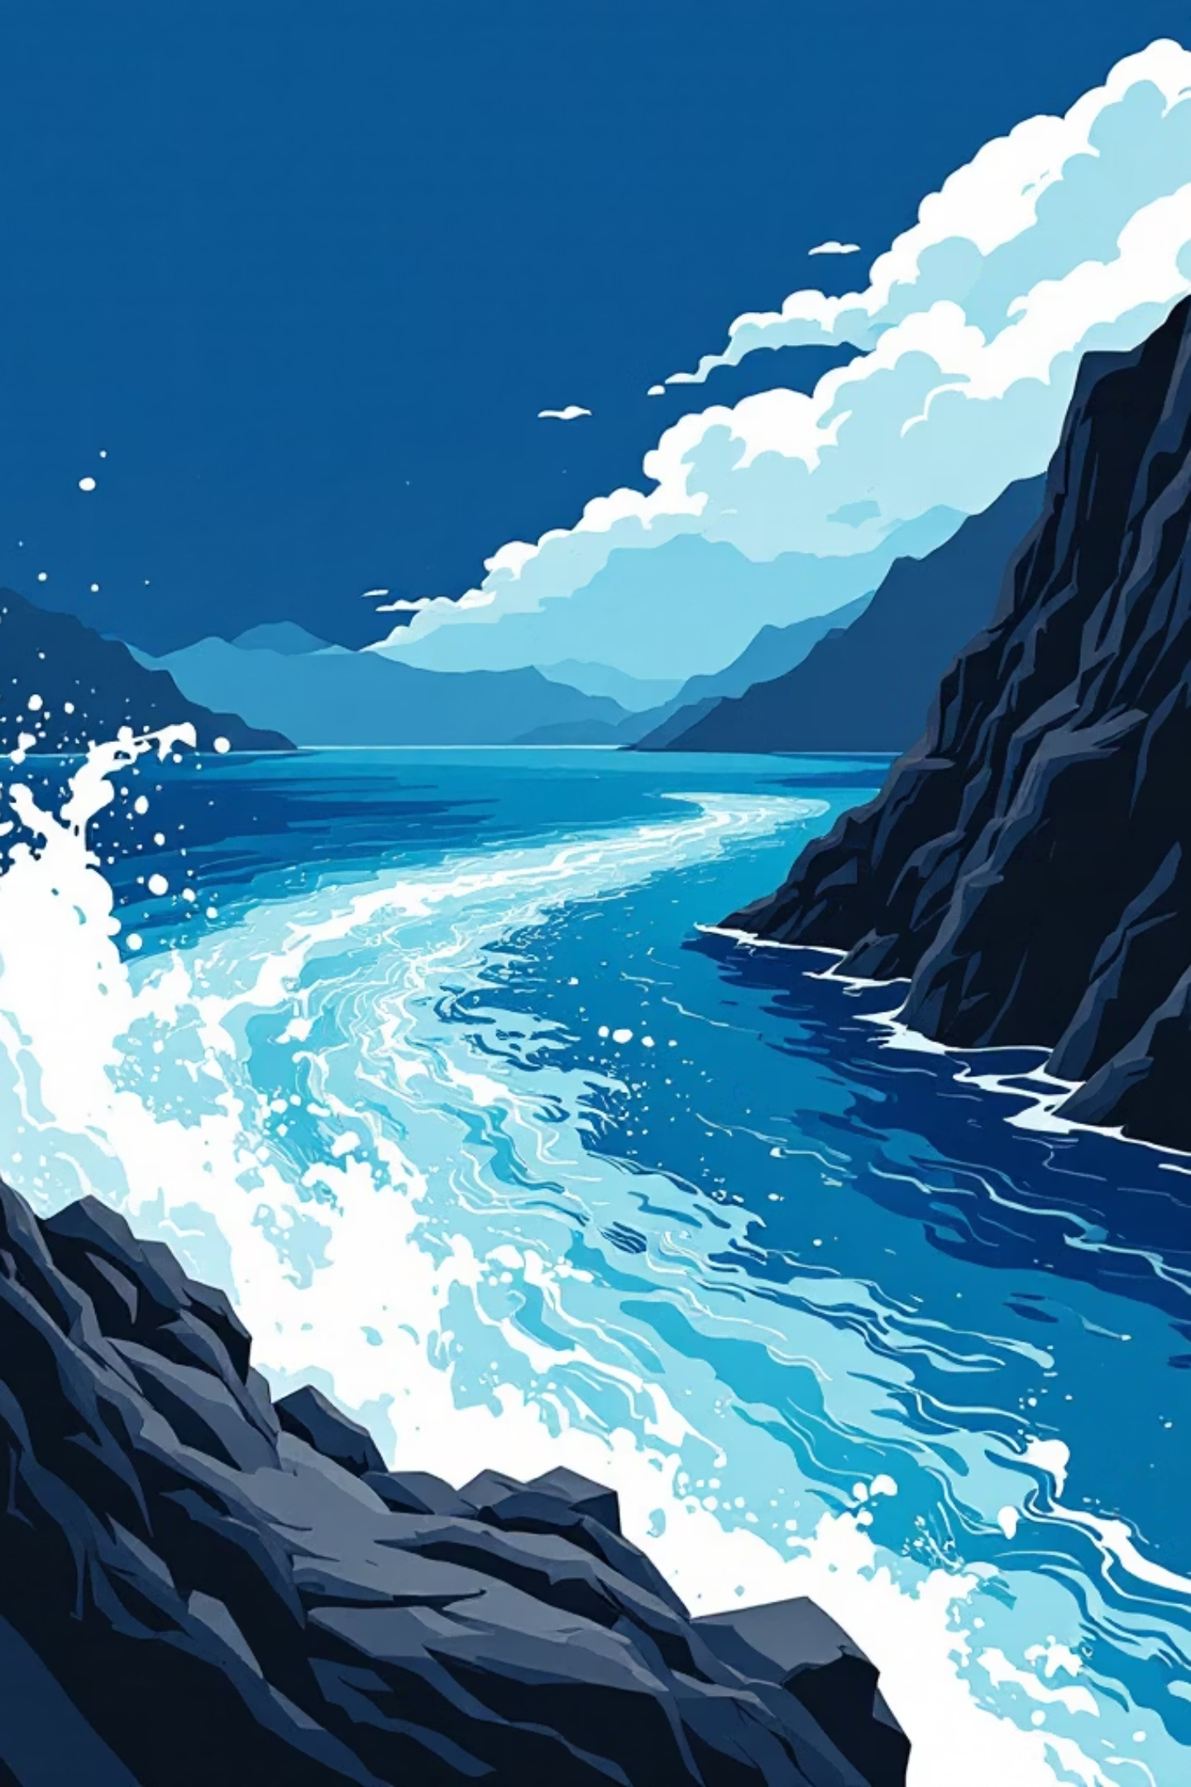
Η Θάλασσα: Ο Τελικός Προορισμός
Το ταξίδι του ποταμού τελειώνει στη θάλασσα, αλλά η περιπέτεια συνεχίζεται! Το νερό θα ανέβει στον ουρανό ως ατμός και θα επιστρέψει στη γη ως βροχή.
Το νερό του ποταμού γίνεται ένα με το νερό της θάλασσας, συνεχίζοντας τον κύκλο του νερού.

Slide 7
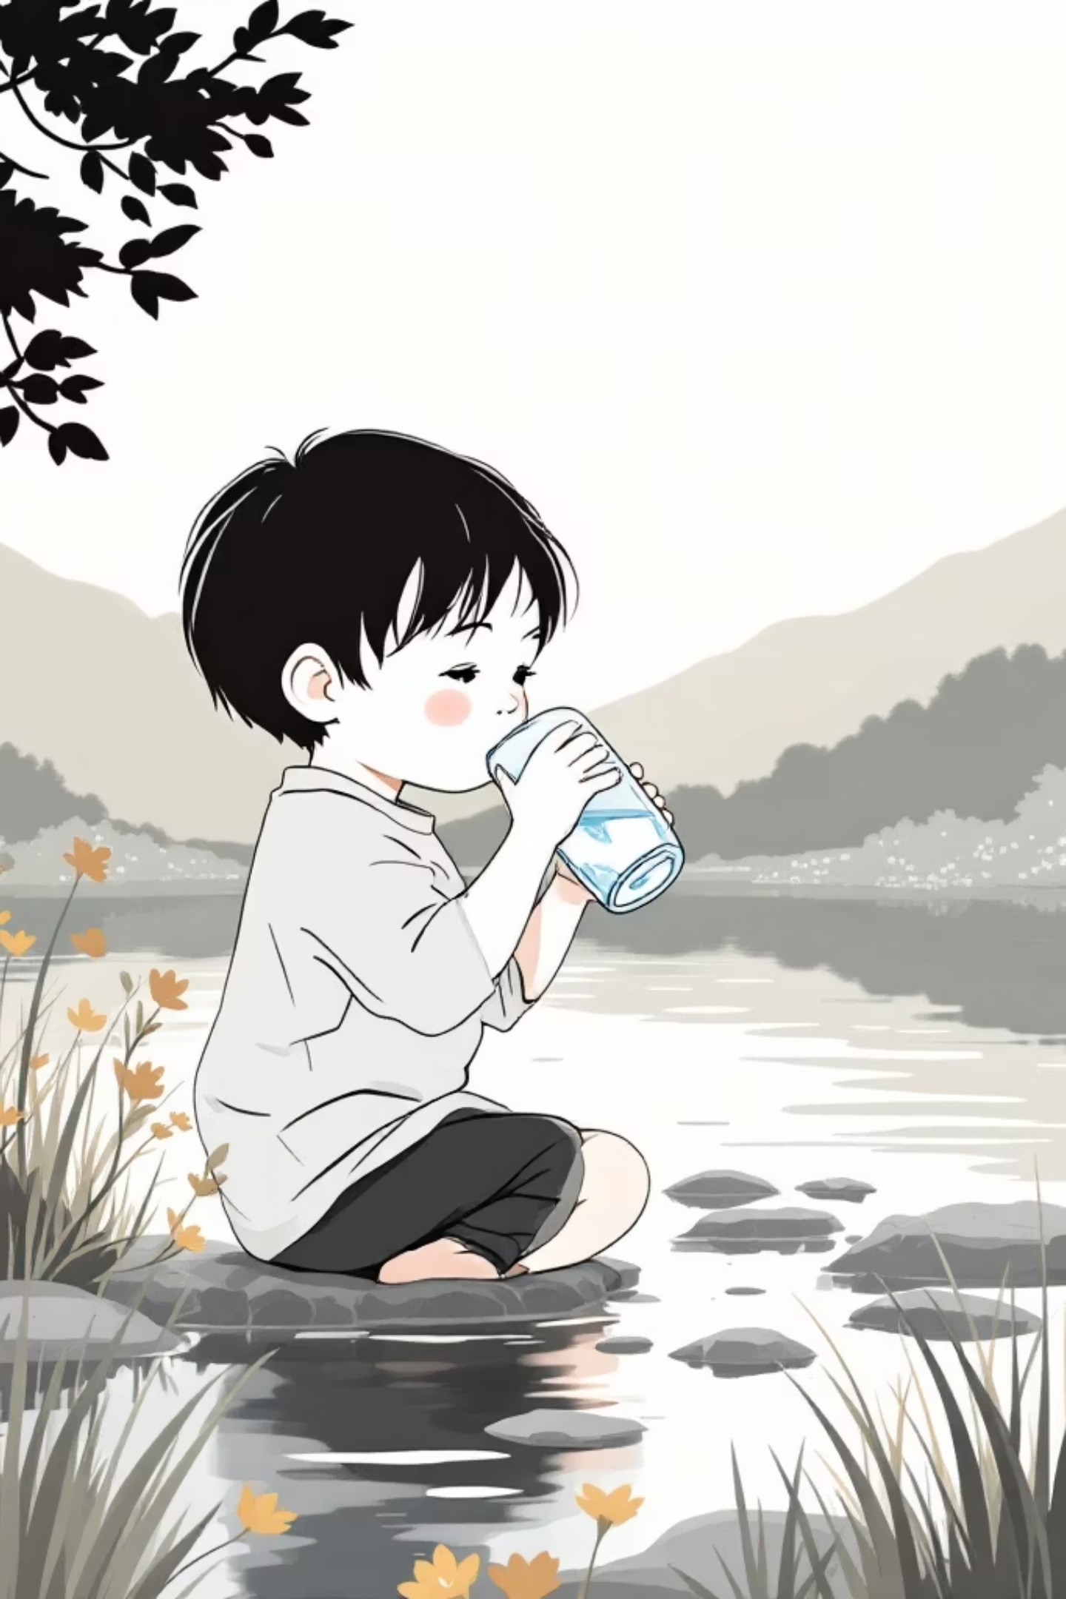
Γιατί είναι Σημαντικά τα Ποτάμια;
Γλυκό Νερό
Σπίτι Ζώων
Μας δίνουν γλυκό νερό για να πίνουμε και να ποτίζουμε τα φυτά μας
Είναι σπίτι για πολλά ζώα και φυτά που χρειάζονται νερό
Μεταφορά
Παλιά μας βοηθούσαν να μεταφέρουμε πράγματα από μια πόλη σε άλλη

Slide 8
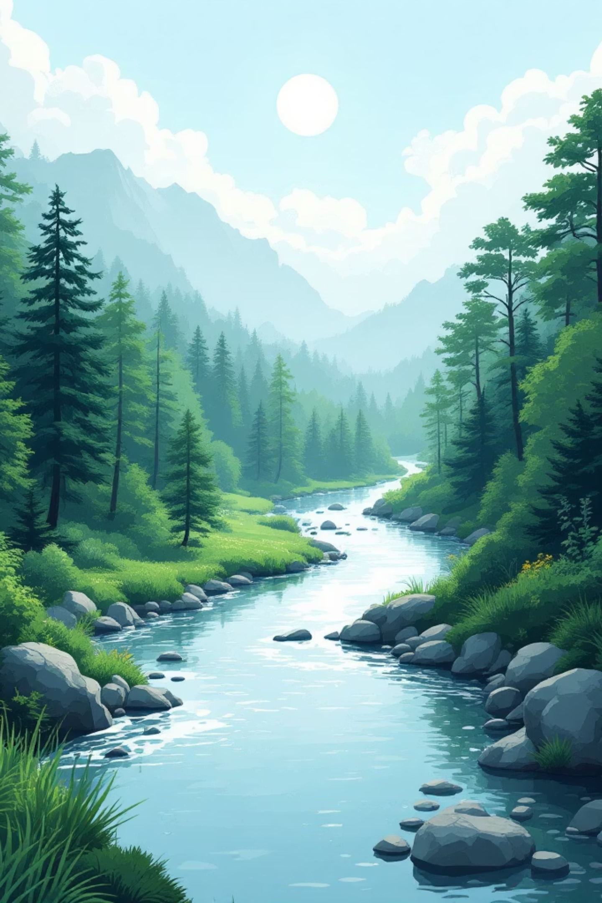
Το Ποτάμι Ζει!
Πολύτιμα
Τα ποτάμια είναι πολύτιμα για τη ζωή στον πλανήτη μας
Προστασία
Πρέπει να τα προσέχουμε και να μην τα ρυπαίνουμε με σκουπίδια

